Slide 1

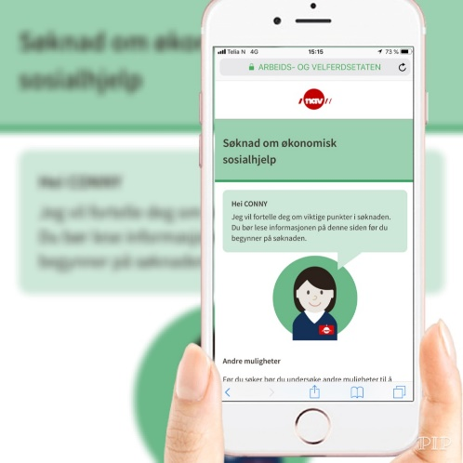

Håndbok for innføring av innsynsløsning for økonomisk sosialhjelp
Team Digisos //
Digitalisering av sosiale tjenester

Slide 2
https://tjenester.nav.no/veivisersosialhjelp/slik-soker-du
OM DOKUMENTET
Navn: | Håndbok for innføring av innsynsløsningen for økonomisk sosialhjelp
Formål med dokumentet | Denne håndboken beskriver hvordan kommuneadministrasjonen og NAV-kontoret kan ta i bruk innsynsløsningen på Min side. Det er en rekke forberedelser som må gjøres før innsynstjenesten kan tas i bruk. Håndboken bygger på erfaringer fra pilotperioden. Dokumentet blir fortløpende revidert etter hvert som prosjektet kan komme med ny informasjon. Alle endringer loggføres nedenfor.
Bakgrunnsinformasjon
Ansvarlig:
ENDRINGSLOGG
Versjon | Dato | Endring
1.3 | 5.2.21 | Lagt inn lysbilde om kostnader, endret foil om tilgang til NKS, ny foil: spesielt for vertskommunesamarbeid, ny foil om spørsmål/problemer/forslag. Info om maskinport foil 9 og 16.
1.4 | 18.5.21 | Endret forsidebildet, konstandsoversikten (?), informasjon om testmiljøet lagt inn.
1.5 | 27.10.21 | Oppdatert foil om kontoropplysninger i NORG med ny lenke
1.6 | 2.12.21 | Oppdatert informasjonen om kostnader
1.7 | 7.1.22 | Endret lenker til maler for PVK og ROS; oppdatert foilen om opplæring av medarbeidere
1.8 | 12.9.22 | Ditt NAV har endret navn til Min side
1.9 | 21.10.22 | Endret informasjon om innsynsflate NKS
1.10 | 8.7.24 | Diverse endringer

Slide 3

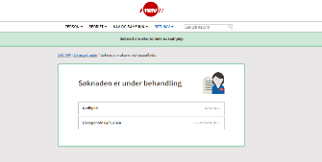

Innhold
Om innsynsløsningen
Om innsynsløsningen
Hvordan komme i gang med innsyn
Hva må være på plass før Innsyn tas i bruk
Tekniske forberedelser før påkobling til innsyn
Organisatoriske forberedelser i NAV-kontoret

Slide 4
Om innsynsløsningen
Innsynsløsningen er en del av Digisos-løsningene
Søker logger seg inn på Min side for å se informasjon og status i saken sin
For å ta i bruk innsynsløsningen må kommunen ha koblet seg til den digitale søknad koblet til fagsystemet.
Søker får innsyn i sine søknader. Alle kommuner som er påkoblet innsyn, gir innsyn i digitale søknader. Noen kommuner gir også innsyn i papirsøknader.
Alle fagsystemleverandørene leverer versjoner av fagsystemene som støtter innsynsløsningen på Min side

Slide 5





Innsynsløsningen for søker på nav.no
Søknadsstatus
Brev søker kan se
Utbetaling
Vilkår og dokumentasjonskrav*
Sendt
  Vises når søknaden er sendt fra nav.no
Mottatt
  Vises når søknaden er mottatt av fagsystemet
Under behandling
  Vises når søknaden er registrert eller postført i fagsystemet
  Saksnavn blir synlig for søker
Ferdig behandlet
  Vises når alle saker under søknaden er godkjent i fagsystemet
Brev til søker fra veileder om etterspurt dokumentasjon
Brev om forlenget saksbehandlingstid
Vedtak med eventuelle vedlegg
Søker kan se utførte utbetalinger
Søker kan se kommende utbetalinger
Søker kan se vilkår og dokumentasjonskrav
  *ikke tilgjengelig i alle kommuner

Slide 6
Kostnader ved å ta Digisos-løsningene i bruk
Kommunen kan ha følgende utgifter ved å ta løsningene i bruk:
Kostnader for utvidet funksjonalitet i fagsystemet. Det avklares med fagsystemleverandør.
KS sine drift- og forvaltningskostnader
NAVs drift- og forvaltningskostnader
Drift- og forvaltningskostnader skal dekke KS og NAV sine utgifter til sikker og stabil drift av løsningene, feilretting og endringer i løsningene basert på eventuelle lovendringer o.l. Kostnadene til KS gjelder også oppbevaring av informasjon i FIKS.

Slide 7

KS sine drift- og forvaltningskostnader
KS’ kostnader er knyttet til drift og forvaltning av Fiks Digisos og oppbevaring av informasjon i Fiks.
Oppdatert prisliste finner dere på Prisoversikten Fiks-plattformen 2021. Prisene kan reguleres årlig i henhold til ordinær prisstigning (indeksregulering).
KS fakturerer.

Slide 8
Spesielt for kommuner som ikke har konfigurert seg på Fiks Digisos
Hvis kommunen ikke konfigurerte seg på Fiks Digisos ved påkobling til digital søknad, må kommunen konfigurere seg i forbindelse med påkobling til innsyn.
For å ta i bruk Fiks Digisos må kommunen betale engangskostnad for tilknytning til Fiks Digisos. Engangskostnaden er knyttet til Digifin-ordningen (ks.no). For prisene se denne oversikten, vennligst bla ned til overskriften «Tilbakebetaling for Digifin-finanserte løsninger".
Spørsmål kan sendes til fiks@ks.no.

Slide 9
NAVs drift- og forvaltningskostnader
NAV v/Arbeids- og velferdsdirektoratet drifter følgende løsninger:
    veiviser for økonomisk sosialhjelp
    digital søknad om økonomisk sosialhjelp
    innsynsløsning for brukere
Drift- og forvaltningskostnadene for disse løsningene er estimert til 6,3 millioner kroner årlig. Beløpet utgjør en kostnadsramme som kan reguleres årlig i henhold ti ordinær prisstigning (indeksregulering).
Kostnadene fordeles på kommunene som tar løsningene i bruk.
Kostnader per løsning innenfor rammen på 6,3 millioner kroner vil variere fra år til år utfra behov for vedlikehold, endringer basert på evt. lovendringer o.l.
Rammen tilsvarer 0,103 kroner per innbygger per måned (2023).
NAV fakturerer etterskuddsvis på slutten av året.

Slide 10
Innhold
Om innsynsløsningen
Om innsynsløsningen
Hvordan komme i gang med innsyn
Hva må være på plass før Innsyn tas i bruk
Tekniske forberedelser før påkobling til innsyn
Organisatoriske forberedelser i NAV-kontoret

Slide 11
Hvordan komme i gang med innsyn?
Kommunen tar kontakt med fagsystemleverandør for å melde fra om interesse for Innsyn
Fagsystemleverandør gir beskjed til Team Digisos
Team Digisos tar kontakt med kommunen med informasjon om avtaler og forberedelser
Kommunen aktiverer innsyn i FIKS-plattformen ved å aktivere Saksoppdateringer
Kommunen må konfigurere seg på FIKS Plattformen og opprette en klient i Maskinporten, hvis dette ikke ble gjort ved oppstart av digital søknad.
Kommunen kan få bistand fra fagsystemleverandør eller KS for å gjøre dette.

Slide 12
Innhold
Om innsynsløsningen
Om innsynsløsningen
Hvordan komme i gang med innsyn
Hva må være på plass før innsyn tas i bruk
Tekniske forberedelser før påkobling til innsyn
Organisatoriske forberedelser i NAV-kontoret

Slide 13

Hva må være på plass før innsyn kan tas i bruk?
Før kommunen kan koble seg på innsynsløsningen og ta den i bruk, må følgende være på plass:
Oppdatert databehandleravtale med Arbeids- og velferdsdirektoratet
Avtaler med KS
Tekniske forberedelser mot KS sin FIKS-plattform
Tekniske forberedelser i fagsystemet
I tillegg er kommunen selv ansvarlig for å oppdatere personvernkonsekvensvurderingen.

Slide 14
Oppdatere avtaler med Arbeids- og velferdsdirektoratet
Databehandleravtalen som kommunen og Arbeids- og velferdsdirektoratet inngikk i forbindelse med påkobling til digital søknad må oppdateres for noen kommuner slik at avtalen også omhandler innsynsløsningen.
Team Digisos sender den oppdaterte avtalen for signering via Mercell.com, på samme måte som den opprinnelige avtalen. Team Digisos tar kontakt med kommunen for å få nødvendig informasjon.
Ble avtalen inngått før 3. februar 2020,
må avtalen oppdateres med vedlegg 4 som omhandler innsyn
Må kommunen oppdatere?
Ble avtalen inngått etter 3. februar 2020,
er avtalen oppdatert (har vedlegg 4)

Slide 15
Oppdatere avtaler med KS
Før kommunen kan koble seg på innsynsløsningen må følgende avtaler med KS være signert:
hovedavtale for bruk av Fiks-plattformen
et tjenestevedlegg for Digisos (databehandleravtale med KS)
Vilkår for tilknytning til Fiks Digisos (tilbakebetaling til Digifin).
Dette er avtalene kommuner signerer når de kobler seg på digital søknad.
Informasjon om avtaler med KS (ks.no)

Slide 16
Personvernkonsekvensvurdering (PVK) må oppdateres
Kommuneadministrasjonen og NAV-kontoret må oppdatere/gjennomføre personvernkonsekvensvurderingen og risiko- og sårbarhetsanalyse til også å omhandle innsyn eller eventuelt utarbeide en egen vurdering før innsynsløsningen kan tas i bruk.
Maler utarbeidet av KS som kommunen kan bruke som utgangspunkt for egne vurderinger:
DPIA for Digisos (personvernkonsekvenser) - filen lastes ned
ROS for Digisos (risiko- og sårbarhetsanalyse) - filen lastes ned
Aktuelle roller i arbeidet med personvernkonsekvensvurdering kan være personvernombudet, fagfolk / personer med juridisk kompetanse og personer med kjennskap til kommunens tekniske infrastruktur.
Datatilsynet har en oversikt over registrerte personvernombud (Datatilsynet) med kontaktopplysninger.
En vurdering av personvernkonsekvenser skal sikre at personvernet til brukeren ivaretas. Dette er en plikt etter den nye personvernforordningen (GDPR) og den nye personvernopplysningsloven som trådte i kraft 20. juli 2018.
.

Slide 17
Innhold
Om innsynsløsningen
Om innsynsløsningen
Hvordan komme i gang med innsyn
Hva må være på plass før Innsyn tas i bruk
Tekniske forberedelser for aktivering av Innsyn
Organisatoriske forberedelser i NAV-kontoret

Slide 18
Tekniske forberedelser – to alternativer
Kommunen ble konfigurert i FIKS-plattformen* ved påkobling til digital søknad
Innsyn aktiveres i FIKS DIGISOS på FIKS plattformen (valget «saksoppdateringer»). Oppskriften for konfigurasjon av Fiks Digisos (ks.no)
Avtalene må være signert i forkant.
Kommunen er ikke konfigurert på FIKS* ved påkobling til digital søknad
Kommunen må konfigurere seg i FIKS DIGISOS på FIKS Plattformen og opprette klient i Maskinporten (ks.no). Kommunen aktiverer både digital søknad og innsyn i FIKS-konfigurasjonen. Oppskriften for konfigurasjon av Fiks Digisos (ks.no) - oppkobling og aktivering
KS må gi tilgang før kommunen kan konfigurere seg. Avtalene må være signert i forkant.
* Konfigurert på FIKS betyr at kommunen enten ble koblet på FIKS-plattformen av KS (ved at skjemaet «Aktivering av Digisos» ble sendt inn), eller at kommunen selv har koblet seg på digital søknad ved først å koble seg til FIKS-plattformen (FIKS DIGISOS API) og deretter aktivere digital søknad ved å følge oppskriften det er linket til i dette lysbildet.
** Alle kommuner som ble koblet på digital søknad etter 30. mars 2020, er konfigurert i FIKS-plattformen. Det er noen unntak. Ta kontakt med KS eller Team Digisos hvis dere er usikre.
Alle kommuner som ble koblet på før 30. mars 2020 (og noen av de kommunene som ble koblet på i uke 14) er ikke konfigurert i FIKS-plattformen og må gjøre det før kommunen kan koble seg på innsyn.

Slide 19
Spesielt for kommuner i vertskommunesamarbeid (VKS)
For å ta i bruk innsynsløsningen må alle kommuner i VKS være konfigurert i Fiks Digisos, både vertskommunen og alle samarbeidskommunene.
Bruker dere digital søknad allerede, betyr det ikke nødvendigvis at alle kommuner i VKS er konfigurert i Fiks Digisos. Sjekk med KS hvis dere er usikre.
Viktig i konfigurasjonen av Fiks Digisos:
  Dersom behandlingsansvaret er overført til vertskommunen, må samarbeidskommuner fylle ut vertskommunen i feltet behandlingsansvarlig
  (dette vil søker se når han/hun fyller ut digital søknad)
  Skal søknadene til vertskommunens fagsystem, skal vertskommunens SvarUt-postkasse benyttes.
På selve påkoblingsdagen kobler dere til innsynsløsningen ved å aktivere saksoppdateringer i konfigurasjonen for alle kommuner.
Notes:
Det er kommunen som er ansvarlig for å behandle søknad om økonomisk stønad og for søkers personopplysninger. Ved innsending av søknad og spørsmål knyttet til behandling av opplysningene, skal søker vite hvilken kommune søker kan henvende seg til. Dersom din kommune har overført behandlingsansvaret til en annen kommune (gjennom VKS eller IKS) ber vi deg om å skrive inn kommunen som er behandlingsansvarlig.

Slide 20
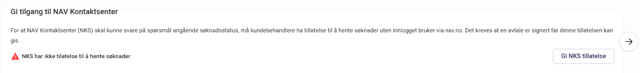
Innsynsflate for NAV Kontaktsenter (NKS) – tilgangen kan aktiveres
Innsynflaten vil gi veiledere ved NAV Kontaktsenter tilgang til å se informasjon om søkers sak (saksnavn, status, utbetalinger og hvilken dokumentasjon veileder ber om). Formålet med dette er å kunne hjelpe søkere på en best mulig måte. Innsynsflaten for NKS erstattet Personkortet som ble faset ut.
OBS! Løsningen vil fungere bare hvis kommunen har aktivert innsynsløsningen for bruker. Aktivering av disse to løsningene bør derfor ses i sammenheng.
Kommuner aktiverer innsynsflaten NKS i FIKS DIGISOS på FIKS plattformen. Oppskriften for konfigurasjon av Fiks Digisos (ks.no)
Informasjonen om utfasing av personkortet som er sendt til alle kommuner er lagret i WebSak 21/11234.

Slide 21
Innhold
Om innsynsløsningen
Om innsynsløsningen
Hvordan komme i gang med innsyn
Hva må være på plass før Innsyn tas i bruk
Tekniske forberedelser for aktivering av Innsyn
Organisatoriske forberedelser i NAV-kontoret

Slide 22
Gevinstrealisering
Det er opp til kommunen og NAV-kontoret hvordan gevinster måles og følges opp.
Team Digisos anbefaler å benytte KS sitt veikart for tjenesteinnovasjon (ks.no) i arbeidet med gevinstrealisering. Gevinster vil kunne variere for ulike kontorer avhengig av dagens arbeidsprosesser.

Slide 23



Hva slags nytteverdier gir innsyn i søknadsstatus?
Bruker
Veileder
NAV-kontoret
Veileder
NAV Kontaktsenter
NAV blir mer tilgjengelig
Økt rettssikkerhet
Større eierskap til egen sak
Sporbarhet i saken
Får bedre informasjon – gir trygghet
Enklere å finne informasjon om egen sak
Større brukermedvirkning
Færre henvendelser om status i sak frigjør tid til oppfølging av de som trenger det mest.
Færre henvendelser om status i sak frigjør tid til veiledning av de som trenger det mest.

Slide 24

Organisatoriske forberedelser i NAV-kontoret
Bevissthet rundt språkbruk
Innsyn gjør saksbehandlingen mer transparent for bruker. Dette kan innebære at NAV-kontoret må justere lokal praksis.
Hva bør dere allerede nå gjøre for å forberede dere på at disse elementene kommer?
Justering av arbeids-prosesser?
Opplæring og informasjon
Notes:
Notat:
Innsyn vil føre til at veilederne på NAV-kontoret må ha et mer bevisst forhold til hva de skriver i fagsystemet. Noe blir synlig på Min side og det er viktig at medarbeiderne på NAV-kontoret reflekterer rundt dette og har et bevisst forhold til hva som vises og hvordan det vises slik at søker får en god og informativ brukeropplevelse.

Slide 25

Opplæring av medarbeidere i NAV-kontoret
Det er laget informasjons- og opplæringsmateriell som kan brukes ved innføring av Innsynsløsningen i NAV-kontoret.
Presentasjon av innsyn på nav.no (intranett)viser hvordan innsynsløsningen ser ut for søker på Min side.
Opplæringsversjon av digital søknad og innsyn
kan brukes for at veiledere kan bli kjent med løsningene i trygge omgivelser.
Brukerveiledning for opplæringsversjonen
Hvordan få flere til å søke digitalt (intranett)

Slide 26

Samhandling med NAV Kontaktsenter
Dersom innføring av digital søknad og innsyn fører til endring i arbeidsprosesser som påvirker samhandling og samarbeid med NAV Kontaktsenter, er det lurt å sjekke enhetens kontoropplysninger i NORG. Ved behov for endringer i feltet "Sosiale tjenester" kan dere melde fra til NKS. Dette feltet er ment for samarbeid med NKS.
Samme gjelder ved midlertidige endringer (f.eks. midlertidig deaktivering av søknad/innsyn) slik at NKS har tilgang til oppdatert informasjon.
Slik oppdaterer NAV-kontorene sine kontaktopplysninger i NORG (Navet)

Slide 27
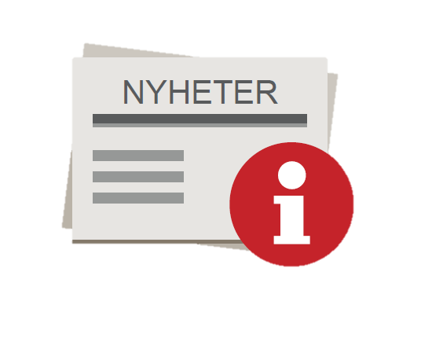
Nyheter og informasjon fra Digisos
Nyheter og informasjon fra Team Digisos publiseres på nav.no/digisos og på Team Digisos sin side på navet.
Informasjon som skal ut til NAV-kontorene vil i tillegg bli distribuert til innføringskoordinatorene i hvert fylke og i ukesmailen som går til fylkene.

Slide 28
Har du problemer / spørsmål / forslag?
Du kan ta kontakt med riktig aktør avhengig av hva din henvendelse, spørsmål eller forslag gjelder:
Søknaden og innsynsløsningen, samt informasjon på nav.no
KS FIKS-plattformen (konfigurasjonen) med tilhørende tjenester
Fagsystemet
For NAV-ansatte: generelle henvendelser, feil i digital søknad, feil på innsyn meldt av søker eller innspill til endringer meldes i Porten.
For kommuneadministrasjon og andre eksterne aktører: ta kontakt med Team Digisos på digisos@nav.no
Ta kontakt med systemansvarlig i NAV-kontoret eller kommunen, eller direkte med KS på
fiks@ks.no
Ta kontakt med systemansvarlig i NAV-kontoret eller kommunen, eller ta direkte kontakt med kundesupport hos din fagsystemleverandør.

Slide 29
Lykke til!

